Slide 1
НАО «Евразийский Национальный университет имени Л.Н. Гумилева Институт цифровых наук и искусственного интелекта Кафедра «Информатика» Группа Инф.о-32
«Облачные сервисы для использования в обучении в сотрудничестве»
СРО №1 Выбор темы проекта, определение цели и задач
Проверила: Давлетова А.Х. Выполнил: Иргизбаев Т.К.

Slide 2
Цель проекта
1. Отобрать наиболее эффективные облачные инструменты для организации совместного обучения.
2. Изучить понятие и возможности облачных сервисов (Google Workspace, Microsoft 365, облачные хранилища)

Slide 3
Задачи Проекта
1. Ознакомиться с понятием облачных сервисов и их видами.
2. Проанализировать возможности современных облачных сервисов, применяемых в образовательной среде.
3. Определить преимущества использования облачных технологий в образовательном процессе.
4. На основе проведённого анализа сформулировать рекомендации по использованию облачных технологий в образовательной деятельности.

Slide 4
НАО «Евразийский Национальный университет имени Л.Н. Гумилева Институт цифровых наук и искусственного интелекта Кафедра «Информатика» Группа Инф.о-32
«Облачные сервисы для использования в обучении в сотрудничестве»
СРО №2 Написание краткой аннотации проекта
(для чего на кого ориентирован и на что направлен данный проект)
Проверила: Давлетова А.Х. Выполнил: Иргизбаев Т.К.

Slide 5
Аннотация
Данный проект направлен на изучение возможностей использования облачных сервисов в учебном процессе
В рамках проекта рассматривается, как облачные технологии могут помочь сделать обучение более удобным и эффективным, улучшить общение между обучающимися, развить умение работать в команде, а также повысить уровень владения цифровыми навыками, необходимыми в современной образовательной среде.

Slide 6
НАО «Евразийский Национальный университет имени Л.Н. Гумилева Институт цифровых наук и искусственного интелекта Кафедра «Информатика» Группа Инф.о-32
«Облачные сервисы для использования в обучении в сотрудничестве»
СРО №3 Подбор содержания учебного материала в соответствии с задачами проекта; выбор инструментов, необходимых для реализации проекта
Проверила: Давлетова А.Х. Выполнил: Иргизбаев Т.К.

Slide 7
Подбор содержания проекта
Содержание проекта должно соответствовать целям и задачам исследования, направленного на изучение и анализ облачных сервисов, применяемых в обучении в сотрудничестве.
Материал проекта ориентирован на раскрытие понятия облачных технологий, классификацию их видов, а также анализ функциональных возможностей современных облачных сервисов, используемых в образовательной среде для организации совместной учебной деятельности.
В работе рассматриваются преимущества применения облачных технологий в образовательном процессе и формулируются рекомендации по их использованию в обучении в сотрудничестве. Проект имеет чёткую логическую структуру, изложен в рамках научного стиля и реализуется с применением методов анализа, сравнения и обобщения, а также с использованием современных облачных инструментов, обеспечивающих эффективную проектную и учебную деятельность.

Slide 8
Выбор необходимых инструментов.
В ходе проектной деятельности по изучению возможностей облачных сервисов в обучении в сотрудничестве целесообразно использовать совокупность научных методов, методик и практического опыта.
В рамках исследования применяются методы анализа и обобщения научных источников, сравнение функциональных возможностей облачных сервисов, а также элементы междисциплинарного подхода, учитывающего особенности педагогики и информационных технологий.
Основными эмпирическими методами исследования являются наблюдение за процессом совместной учебной деятельности, анкетирование обучающихся и педагогов, а также практическое использование облачных сервисов в образовательной среде. Для реализации проекта используются современные облачные инструменты, обеспечивающие совместную работу, хранение данных и коммуникацию участников образовательного процесса.

Slide 9
НАО «Евразийский Национальный университет имени Л.Н. Гумилева Институт цифровых наук и искусственного интелекта Кафедра «Информатика» Группа Инф.о-32
«Облачные сервисы для использования в обучении в сотрудничестве»
СРО №4 Подбор ресурсов, соответствующих облачному сервису, которые послужат основой для реализации
проекта
Проверила: Давлетова А.Х. Выполнил: Иргизбаев Т.К.

Slide 10
Облачные ресурсы и сервисы
Google Workspace for Education(Google Docs, Sheets, Slides, Drive) — совместное редактирование, хранение и обмен учебными материалами.
Microsoft 365 (Education)(Word Online, PowerPoint Online, OneDrive, Teams) — командная работа, онлайн-общение, управление проектами.

Slide 11




Google docs, Google drive Google sheets, Google slides

Slide 12



Word, Powerpoint Onedrive, Teams

Slide 13
НАО «Евразийский Национальный университет имени Л.Н. Гумилева Институт цифровых наук и искусственного интелекта Кафедра «Информатика» Группа Инф.о-32
«Облачные сервисы для использования в обучении в сотрудничестве»
СРО №5“Разработка структуры проекта”
Проверила: Давлетова А.Х. Выполнил: Иргизбаев Т.К.

Slide 14
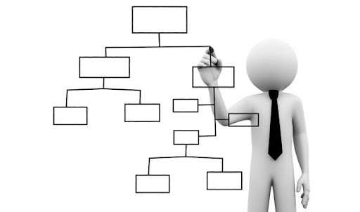
Структура проекта
Введение Обоснование актуальности темы, формулировка цели и задач проекта, определение объекта и предмета исследования, описание методов работы.
Теоретические основы исследования Анализ научных источников по теме, рассмотрение ключевых понятий и подходов, обзор существующих решений и технологий.
Проектная (практическая) часть Описание этапов разработки проекта, используемых инструментов и технологий, характеристика создаваемого продукта или модели.
Анализ и оценка результатов Представление полученных результатов, их анализ, оценка эффективности разработанного решения, выявление преимуществ и возможных ограничений.
Заключение и перспективы развития Итоги проделанной работы, выводы по поставленным задачам, рекомендации и направления дальнейшего совершенствования проекта.

Slide 15
Проектная(практическая) часть
Практическая значимость моего проекта заключается в том, что в процессе его выполнения я научусь эффективно использовать облачные сервисы для организации обучения в сотрудничестве. Работа над проектом даст мне практический опыт внедрения облачных технологий в образовательный процесс, что особенно важно для меня как будущего учителя информатики. Я понимаю, что современный педагог должен быть готов к использованию актуальных цифровых решений и уметь организовывать обучение с применением современных технологий.
Это особенно актуально для преподавания информатики, поскольку содержание школьного курса часто обновляется: появляются новые темы, инструменты и программные средства.

Slide 16
НАО «Евразийский Национальный университет имени Л.Н. Гумилева Институт цифровых наук и искусственного интелекта Кафедра «Информатика» Группа Инф.о-32
«Облачные сервисы для использования в обучении в сотрудничестве»
СРО №6-7“Разработка отдельных компонентов
проектной работы, необходимых для установки на разрабатываемом ресурсе”
Проверила: Давлетова А.Х. Выполнил: Иргизбаев Т.К.

Slide 17


Разработка отдельных компонентов проектной работы
Мой проект будет реализован на платформе Padlet с размещением учебных материалов по теме облачных сервисов и инструкций для совместной работы. В рамках проекта будут разработаны групповые и интерактивные задания с использованием совместных досок, комментариев и обмена файлами. Также будет предусмотрен контрольно-оценочный компонент через онлайн-обсуждение, самооценку и обратную связь участников.

Slide 18
НАО «Евразийский Национальный университет имени Л.Н. Гумилева Институт цифровых наук и искусственного интелекта Кафедра «Информатика» Группа Инф.о-32
«Облачные сервисы для использования в обучении в сотрудничестве»
СРО №8-9“Практическая разработка электронного образовательного ресурса по выбранной теме.
Представление проекта”
Проверила: Давлетова А.Х. Выполнил: Иргизбаев Т.К.

Slide 19
Создание ресурса
В ходе данного этапа проекта необходимо разработать образовательный ресурс по теме «Облачные сервисы для использования в обучении в сотрудничестве» с применением Padlet. Требуется создать структуру и содержание ресурса, подобрать подходящий облачный сервис для его размещения, загрузить подготовленные материалы на платформу и проверить корректность работы всех элементов. Также необходимо убедиться, что ресурс удобен для пользователей и обеспечивает эффективное использование в учебном процессе.

Slide 20
Padlet
Для начала работы с Padlet необходимо перейти на официальный сайт https://padlet.com. Затем нужно выполнить вход в систему, используя существующий аккаунт (Google, Microsoft или email) либо создать новый аккаунт и подтвердить регистрацию. После авторизации откроется главная страница сервиса.
Далее в рабочем окне нужно нажать кнопку “Create Padlet” для создания новой доски. После этого необходимо выбрать подходящий шаблон доски (например, Wall, Grid или Canvas), который будет использоваться для размещения учебных материалов.
Затем следует указать название проекта, добавить описание темы и при необходимости настроить внешний вид доски (фон, формат отображения записей). После завершения настройки можно начать наполнять доску содержанием: добавлять текстовые записи, изображения, ссылки, видео и другие материалы, которые будут использоваться в образовательном ресурсе.

Slide 21
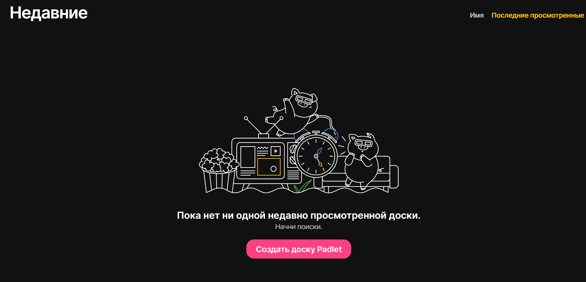
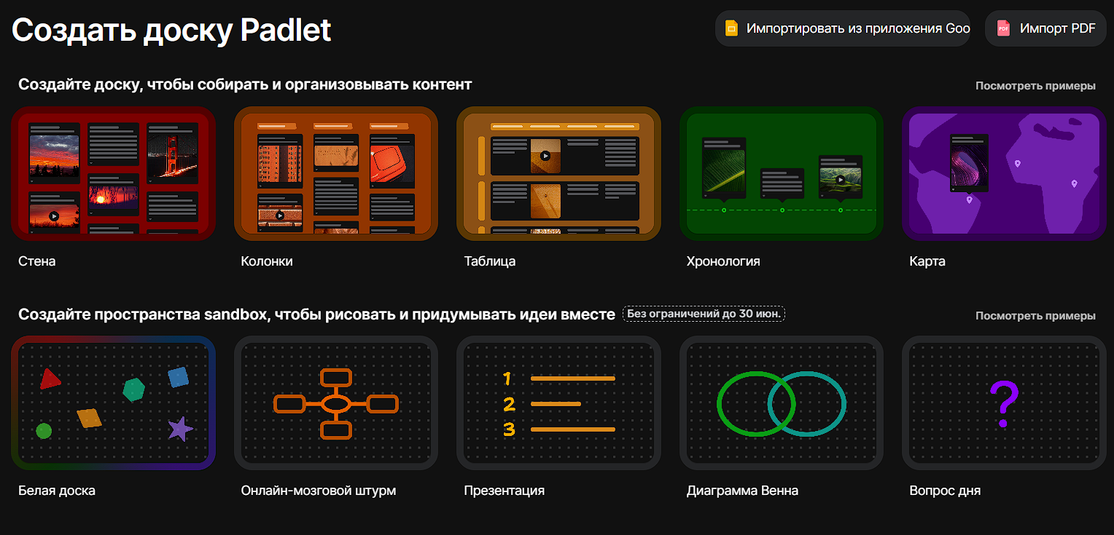
Создание доски Padlet

Slide 22
НАО «Евразийский Национальный университет имени Л.Н. Гумилева Институт цифровых наук и искусственного интелекта Кафедра «Информатика» Группа Инф.о-32
«Облачные сервисы для использования в обучении в сотрудничестве»
СРО 10-11 “Рассмотрение методов доступа к
академическому облаку”
Проверила: Давлетова А.Х. Выполнил: Иргизбаев Т.К.

Slide 23
Основные методы доступа к академическому облаку
1. Через веб-браузер (SaaS). Доступ к сервисам через сайт. Пример: Google Classroom Самый простой и распространённый способ
2. Через клиентские приложения. Установка программ (Teams, облачные IDE)Более широкий функционал
3. Через виртуальные рабочие столы (VDI)Полноценный удалённый компьютер в облаке. Используется для сложных программ (например, моделирование)
4. Через API и платформы (PaaS/IaaS)Для разработчиков и исследователей. Доступ к вычислительным ресурсам и данным
5. Гибридный доступ.Комбинация локальных и облачных ресурсов. Часто используется в университетах

Slide 24
НАО «Евразийский Национальный университет имени Л.Н. Гумилева Институт цифровых наук и искусственного интелекта Кафедра «Информатика» Группа Инф.о-32
«Облачные сервисы для использования в обучении в сотрудничестве»
СРО 12 “Обзор интернет ресурсов и разработка доклада по теме Виртуализация и облачные технологии”
Проверила: Давлетова А.Х. Выполнил: Иргизбаев Т.К.

Slide 25
Понятие виртуализации и облачных технологий
Виртуализация — это технология создания виртуальных (программных) версий ресурсов, таких как серверы, операционные системы или сети. Она позволяет запускать несколько виртуальных машин на одном физическом устройстве.
Облачные технологии — это предоставление вычислительных ресурсов через интернет. Пользователь получает доступ к данным и программам без необходимости установки их на свой компьютер.

Slide 26
Модели облачных сервисов
Существуют три основные модели облачных услуг:
IaaS (Infrastructure as a Service) — предоставляет виртуальные серверы и инфраструктуру
PaaS (Platform as a Service) — предоставляет платформу для разработки приложений
SaaS (Software as a Service) — готовые программы, доступные через интернет
Наиболее распространённой в образовании является модель SaaS.

Slide 27
Обзор интернет-ресурсов (облачных сервисов)
Для обучения и совместной работы используются облачные сервисы:
Google Workspace — создание и совместное редактирование документов
Microsoft 365 — онлайн-приложения и видеосвязь (Teams)
Zoom — проведение онлайн-занятий и конференций
Moodle — платформа для дистанционного обучения и тестирования
Dropbox — облачное хранение и обмен файлами

Slide 28
Преимущества облачных сервисов в обучении
доступ к материалам из любой точки мира
возможность совместной работы
экономия ресурсов (не нужно мощное оборудование)автоматическое обновление программ
удобство дистанционного обучения

Slide 29
Заключение
Виртуализация и облачные технологии являются важной частью современной образовательной среды. Они обеспечивают доступность знаний, удобство взаимодействия и новые возможности для обучения. Использование облачных сервисов делает образовательный процесс более гибким, эффективным и современным.

Slide 30
НАО «Евразийский Национальный университет имени Л.Н. Гумилева Институт цифровых наук и искусственного интелекта Кафедра «Информатика» Группа Инф.о-32
«Облачные сервисы для использования в обучении в сотрудничестве»
СРО 14 “Основа работы гостевых операционных систем ”
Проверила: Давлетова А.Х. Выполнил: Иргизбаев Т.К.

Slide 31
Гостевые операционные системы
Гостевая операционная система — это ОС, установленная внутри виртуальной машины.
Примеры:
Windows в виртуальной машине
Linux в VirtualBox
Возможности:
запуск разных ОС на одном ПК
тестирование программ
обучение администрированию

Slide 32
Связь с облачными технологиями
Гостевые ОС часто используются в облаке, где виртуальные машины создаются на удалённых серверах.
Это позволяет:
работать без мощного компьютера
получать доступ к системе через интернет
выполнять лабораторные работы онлайн

Slide 33
Заключение
Гостевые операционные системы и облачные сервисы делают обучение более гибким и современным. Они позволяют выполнять практические задания и работать совместно независимо от местоположения.

Slide 34
НАО «Евразийский Национальный университет имени Л.Н. Гумилева Институт цифровых наук и искусственного интелекта Кафедра «Информатика» Группа Инф.о-32
«Облачные сервисы для использования в обучении в сотрудничестве»
СРО 15 “Составление и изложение условий применения в будущей охраняемой работе.”
Проверила: Давлетова А.Х. Выполнил: Иргизбаев Т.К.

Slide 35
Условия применения облачных сервисов
1. Технические условия
наличие стабильного интернета
доступ к компьютеру или мобильному устройству
использование современных браузеров
2. Организационные условия
наличие учетной записи (например, Google Workspace)
соблюдение правил работы в системе
распределение ролей в команде

Slide 36
Педагогические условия
использование сервисов для совместной работы
контроль выполнения заданий
обратная связь между участниками

Slide 37
Применение в будущей профессии
Облачные технологии позволяют:
работать с документами онлайн
взаимодействовать с коллегами
хранить и обрабатывать данные
организовывать удалённую работу

